Slide 1
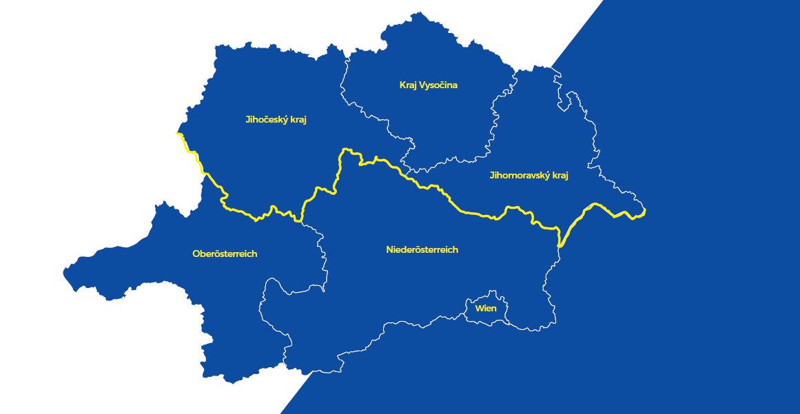
Interreg AT-CZ
Programm INTERREG VI-A
Österreich-Tschechien 2021-2027
ConnReg AT-CZ
Bilateraler Workshop
Tourismus und Kultur
5.5.2022, Horn

Slide 2
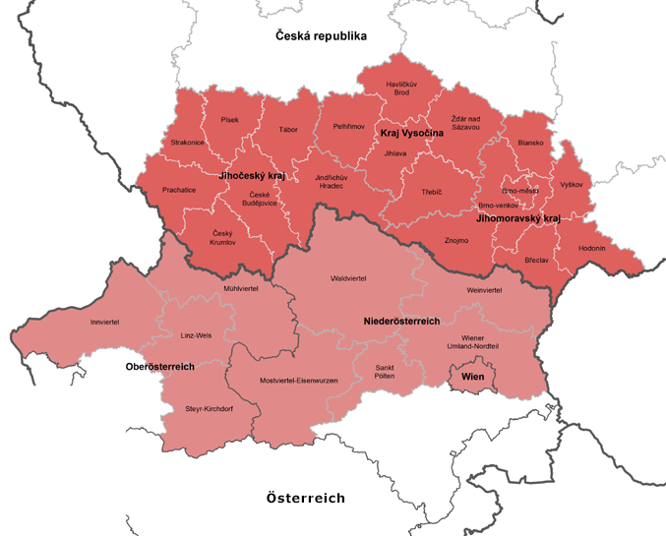
Programmraum
Figure 1: Programme area Interreg Austria – Czechia 2021-2027
Source: https://www.at-cz.eu/at/programm/programmgebiet

Slide 3
Regionen im Programm
Source: Amt der Niederösterreichischen Landesregierung (2019); letter from the EC 02/2021
Country | NUTS-3 | Belongs to NUTS-2
Austria | Mostviertel-Eisenwurzen (AT121) | Niederösterreich (AT12)
 | St. Pölten (AT123)
 | Waldviertel (AT124)
 | Weinviertel (AT125)
 | Wiener Umland – Nordteil (AT126)
 | Wien (AT130) | Wien (AT13)
 | Innviertel (AT311) | Oberösterreich (AT31)
 | Linz-Wels (AT312)
 | Mühlviertel (AT313)
 | Steyr-Kirchdorf (AT314)
Czech Republic | Jihočeský kraj (CZ031) | Jihozápad (CZ03)
 | Kraj Vysočina (CZ063) | Jihovýchod (CZ06)
 | Jihomoravský kraj (CZ064)

Slide 4
Prioritäten und Spezifische Ziele
Priorität
Forschung&Innovation
Priorität
Klima&Umwelt
Priorität
Bildung, Kultur&Tourismus
Priorität
Grenzüberschreitende Governance
Spezifisches Ziel
Forschung&Innovation
Spezifisches Ziel
Klimawandelanpassung
Spezifisches Ziel
Aus-und Weiterbildung
Spezifisches Ziel
Governance-institutionelle Kooperation
Spezifisches Ziel
Naturschutz u. Biodiversität
Spezifisches Ziel
Kultur u. Tourismus*
Spezifisches Ziel
People to People Aktionen*
KPF
Kultur u Tourismus
KPF
People to People

Slide 5
Programmbudget
Priorität | EFRE | National CZ+AT | Gesamt | Kofin. Rate
Forschung&Innovation | 19.265.968 | 4.816.492 | 24.082.460 | 80%
Klima&Umwelt | 17.515.165 | 4.378.791 | 21.893.956 | 80%
Bildung, Kultur&Tourismus | 35.031.989 | 8.757.997 | 43.789.986 | 80%
Grenzüberschreitende Governance | 15.008.026 | 3.752.007 | 18.760.033 | 80%
TOTAL | 86.821.148 | 21.705.287 | 108.526.435 | 80%
Spezifisches Ziel | EFRE
Kultur&Tourismus | 26.292.642

Slide 6
Beiträge zum Spezifichen Ziel
strategische Ausrichtung von Tourismus und Kultur Projekten in den Regionen (keine “stand-alone” Projekte)
Resillienz des Tourismussektors durch innovative Lösungen und Steigerung der Nachhaltigkeit von Arbeitsplätzen und Dienstleistungen
Kenntnisse und Fähigkeiten der Fachkräfte im Tourismus Sektor, um auf kommende Krisen besser vorbereitet zu sein
Digitale Anwendungen im Tourismus und Kultursektor
Innovationsorientierung und Nutzung neuer Geschäftsmöglichkeiten

Slide 7
Types of Action
Cross border know how and data exchange to foster resilience of the tourism and cultural sector
joint development of strategically embedded key themes in intangible and tangible cultural and natural heritage
joint development of key themes for sustainable and green tourism development
joint skill development towards green and digital transformation of the sector in order to strengthen the resilience and long-term sustainability of the sector
combine the expertise and competencies of national actors (e.g. large national museums) with the expertise of regional actors
implementation of joint procedures for systematic visitor monitoring in order to implement joint management plans in a targeted manner
Joint pilot actions and investments to foster resilience of the tourism and cultural sector
joint actions to reconstruct / strengthen the resilience of the hospitality sector in the region to improve better preparedness to future crises and recovery from the Covid-19-crisis
joint investment in key themes for sustainable tourism development and in intangible cultural heritage and tangible cultural and natural heritage based on a sound strategic framework
joint digitisation of cultural and natural heritage products for dissemination to different target groups
joint expansion and adaptation (e.g. in terms of barrier-free access) or maintenance of the tourist infrastructure with focus on quality development and promotion of joint offers to achieve a higher level of resilience in the tourism sector
improve cooperation of destination managements and create joint (cross-border) destinations under one label with active mutual promotion with a specific focus on destinations for green tourism and the inclusion of less known tourism locations with high potential
implementation of joint training measures for tourism and culture stakeholders
joint promotion of joint high-quality tourism marketing which takes into account the requirements of the digital transformation with special focus on a green and sustainable transition of the sector

Slide 8
Zielgruppen/Indikatoren
Zielgruppen
Lokale, regionale u. nationale öffentl. Behörden u. Organisationen
Öffentlichkeitsnahe Organisationen , Regionalentwicklungsagenturen
Tourismusorganisationen, Kultureinrichtungen, Museen, NGO´s
BesucherInnen von Tourismus-und Kultureinrichtungen, Öffentlichkeit, u.a.
Outputindikatoren
Organisation die grenzüberschreitend kooperieren
Gemeinsam entwickelte Strategien und Aktionspläne
Gemeinsam entwickelte Lösungen
Anzahl der unterstützten Kultur und Tourismuseinrichtungen
Ergebnisindikatoren
Organisationen die nach dem Projektende grenzüberschreitend kooperieren
Umsetzung von gemeinsamen Strategien und Aktionsplänen
BesucherInnen von Kultur-und Tourismuseinrichtungen
Umgesetzte Lösungen durch Organisationen

Slide 9
Zeitplan
Programmgenehmigung Juni/Juli 2022
Konstituierung des Begleitausschusse bis 3 Monate nach Genehmigung
Einreichungen von Projekten geplant November/Dezember 2022
Genehmigung von Projekten 1.Quartal 2023

Slide 10
Interreg AT-CZ
Danke für die Aufmerksamkeit!
Mag. Martin Kavalek
Amt der NÖ Landeregierung
Abt. Internationale und Europäische Angelegenheiten LAD4
Verwaltungsbehörde Interreg Österreich-Tschechien

